Slide 1

SCM efficiente, sostenibilità e circolarità nell’agenda di GS1 Italy
Giuseppe Luscia
ECR Project Manager
GS1 Italy

Slide 2

Quelli del codice a barre. E non solo
GS1 Italy sviluppa e mantiene gli standard GS1, i più usati al mondo per la comunicazione tra imprese.
Siamo conosciuti per il codice a barre, definito dalla BBC come una delle “50 cose che hanno reso globale l'economia”.
Gli standard GS1 migliorano l'efficienza, la sicurezza e la tracciabilità delle supply chain attraverso i canali fisici e digitali in 25 settori.
Un linguaggio comune che supporta sistemi e processi in tutto il mondo.
112
GS1 nel mondo
1 mio
aziende
5 mld
bip al giorno

Slide 3

ECR Italia: la casa della collaborazione
GS1 Italy inoltre propone i processi condivisi ECR che hanno come obiettivo l’efficienza
e l’innovazione nella filiera e che nascono
dal dialogo e dal confronto tra Industria
e Distribuzione.
Scopo di ECR Italia è di rendere l’offerta più reattiva rispetto
alla domanda dei consumatori e di promuovere la rimozione
dei costi non necessari all’interno della filiera.

Slide 4









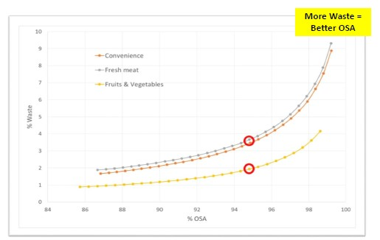
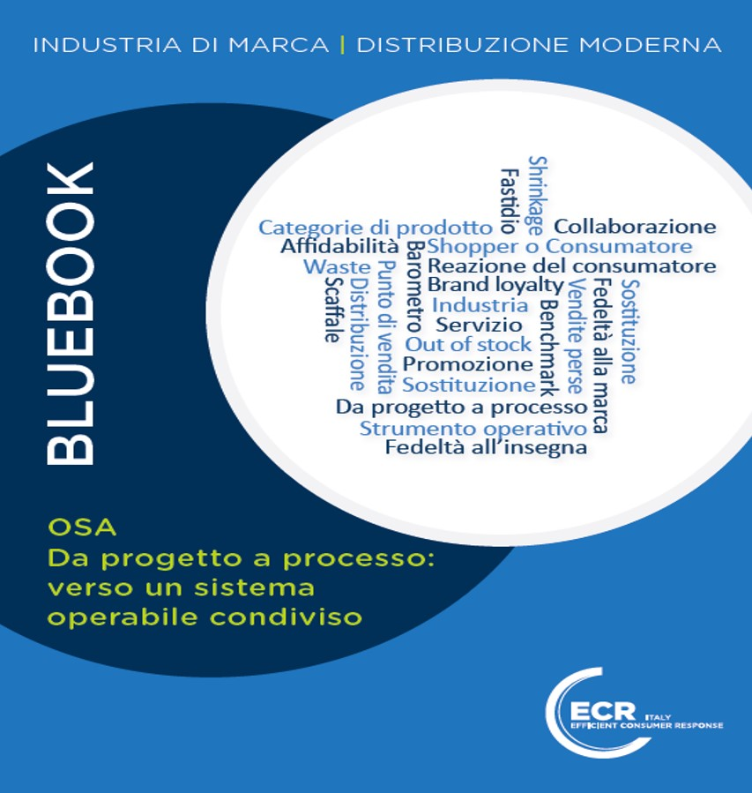
Efficienza e sostenibilità
Intermodability
Si.Ri.O.
Gestione eccedenze
Logistica Collaborativa
OSA

Slide 5

Loghi e certificazioni* CSR
Suistainable cleaning
Ecocert
Ecolabel
Cruelty free
FSC
UTZ
Fair trade
Friend of sea
Dolphine safe
MSC
5.653
6,7%
9,4%
3,6%
PRODOTTI
% PRODOTTI
% VENDITE
2017 vs 2016
*Fonte: OI - Osservatorio Immagino #3
Notes:
Si tratta di oltre cinquemila prodotti che rappresentano il 6,7% del totale mondo Immagino (Alimentare + cura persona=84.450 prodotti) e sviluppano il 9,4% del totale delle vendite, circa 3,2 Mld di euro, con un trend in crescita del +3,6% nell’anno 2017 vs 2016. L’interesse per questi prodotti è molto alto e in continua crescita, per alcuni loghi si parla di trend a due cifre come ad esempio per il Fair trade o UTZ**.

Slide 6
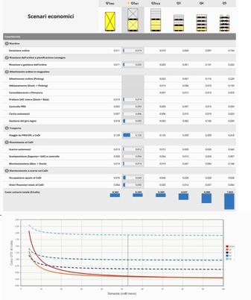

Collaborare per un riordino efficiente
Si.Ri.O.
Agire con un approccio di filiera libera un potenziale enorme
COLLABORAZIONE

Slide 7


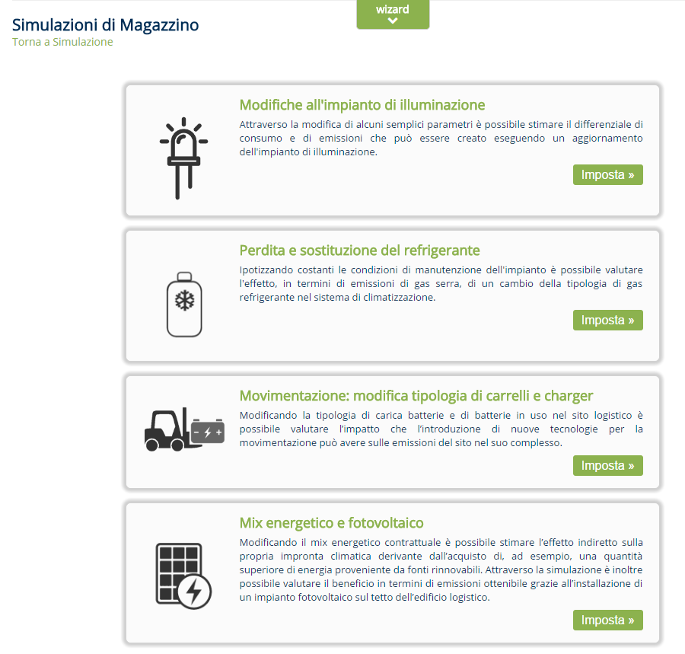
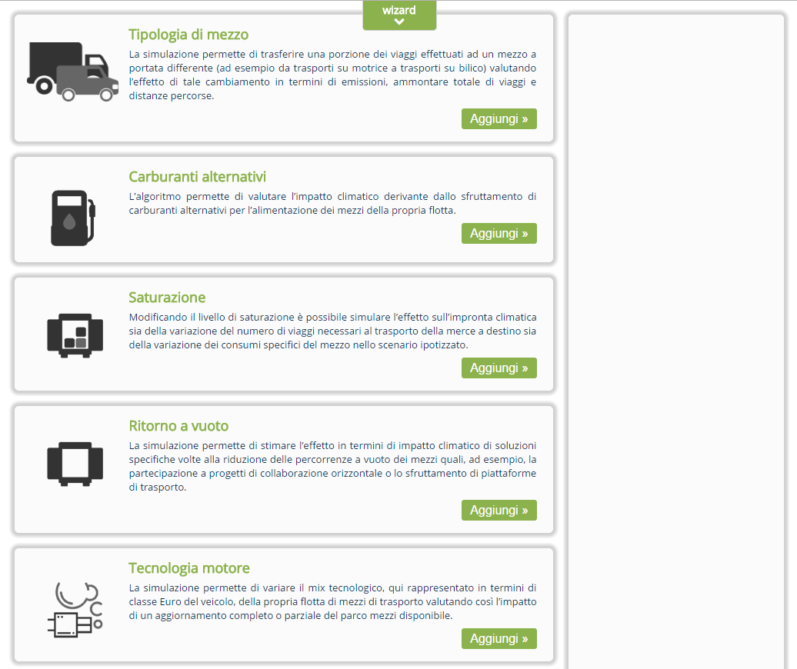
Consapevolezza sulle emissioni
ecologistico₂
Al fine di ridurre le emissioni, che impatto ha
lo stile di guida?
il trasferimento di merci su rotaia?
il passaggio a sistemi
di illuminazione a LED
dei magazzini?
l’uso di diverse soluzioni
per la refrigerazione?
Occorre sviluppare sensibilità
rispetto al rapporto fra
€ investiti e Ton CO₂ Equivalenti ridotte
Conoscenza e controllo abilitano scelte adeguate e premianti
MISURABILITA’

Slide 8

Circolarità e Impronta ambientale
Temi pervasivi come circolarità e calcolo dell’impronta ambientale comportano la sfida di un netto cambio culturale all’interno delle aziende. Si tratta di un vero e proprio cambio di paradigma
Occorre promuovere un nuovo paradigma
CULTURA AZIENDALE

Slide 9



Il ruolo di GS1 Italy
Diffondere conoscenza
e consapevolezza sui temi
Incubatore di esperienze pratiche
Sistema
Collaborazione

Slide 10



Le attività avviate
Sviluppo di un tool di valutazione del livello di circolarità delle aziende
  Capace di individuare le aree di potenziale miglioramento
Sperimentazione del tool attraverso casi reali
  Validazione
  Esperienza concreta e supporto al cambiamento
Valutazione dei risultati attraverso il calcolo dell’impronta ambientale (PEF)

Slide 11
Contatti
GS1 Italy
Via P. Paleocapa, 7
20121 Milano – Italy
E giuseppe.luscia@gs1it.org
www.gs1it.org
www.logisticacollaborativa.it
http://tendenzeonline.info/

